Slide 1
Banks
Сагитов Искандер

Slide 2



Стек

Slide 3
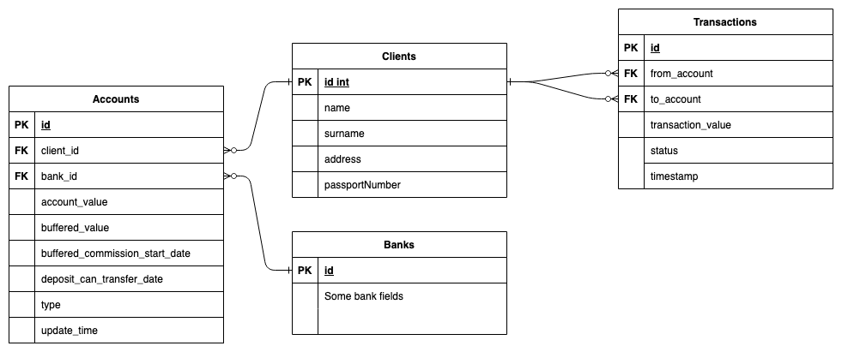
Схема бд

Slide 4
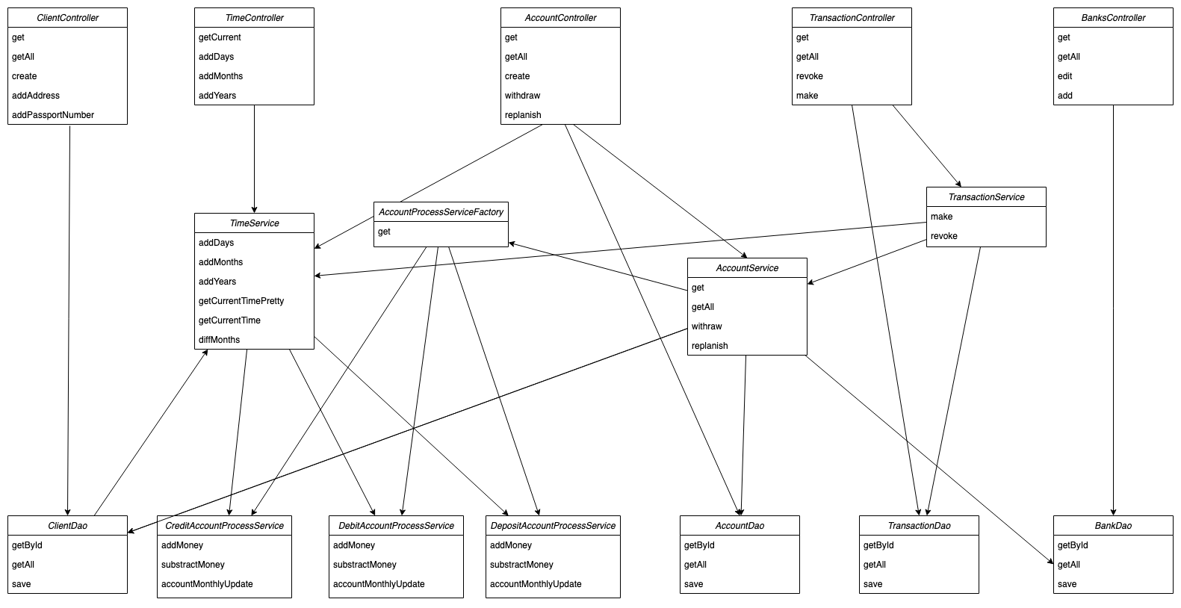
Структура проекта

Slide 5

Спасибо за внимание

